Slide 1
TODO Design

Slide 2
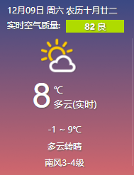



今天日程
=
统计数据（今日进度条 ==60%==）
未完成事件： 4 件
已完成事件： 6 件
重要事件提醒：
6：00 约会
7 : 00 做报告
开会 5：00 状态 已完成
打荣耀 5：40 状态 已过时
约会 6：00 状态 10分钟后
开会 7：00 状态 1小时后
看剧 8：00 状态 1小时后
DISPLAY
+
MENU

Slide 3

按周显示
=
紧急事件
今未完成
情景
月历
已过时
垃圾箱
消息
DISPLAY
+
MENU

Slide 4


=
添加事件
事件：
简述：
级别：
1
2017.12.9
2017.12.9
12:00
DISPLAY
+
MENU

Slide 5
返回
我的资料
我的成就
爬虫推送
生成月报
生成周报
画像
换肤
DISPLAY
+
MENU

